Slide 1
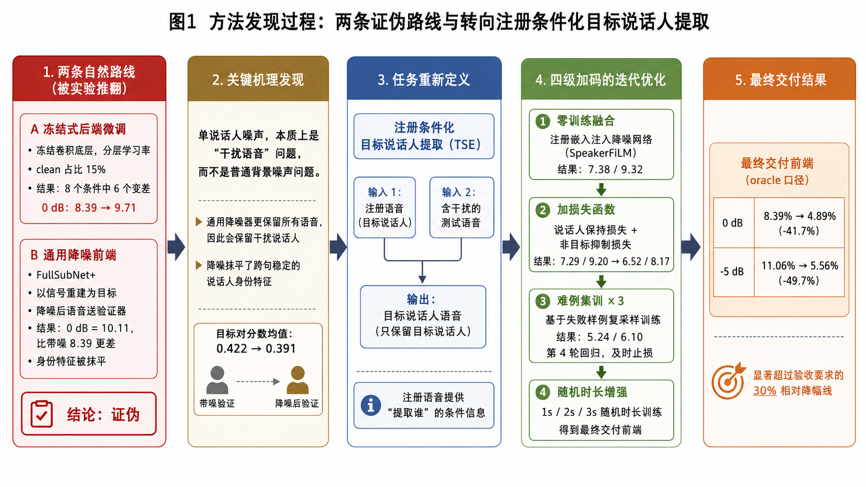
(1) 两条自然路线
(2) 关键机理发现
(3) 任务重新定义
(4) 四级加码的迭代优化
(5) 结果交付

